Slide 1


Bem-Vindx à Comunidade DS
Live #019

Slide 2
Agenda:
Live #019 - Métricas de Ranking
Learning to Rank
Curvas de Ranking.
Métricas de Ranking.
Live #020 - Como otimizar o modelo Random Forest ?
O funcionamento dos modelos de árvores.
Como o modelo de Random Forest funciona ?
Quais os parâmetros eu devo testar no Fine-Tuning ?

Slide 3
Live #019
Métricas de Ranking

Slide 4
Conteúdo da Live #019
O que é Learning to Rank ?
A definição de Learning to Rank.
As principais aplicações de Learning to Rank.
As curvas de Ranking.
A curva Cumulative Gain
A curva Lift
As métricas de Ranking.
As métricas top k
Precision top k
Recall top k
F1-score top k
Average Precision top k
Average Precision

Slide 5
O que é Ranking to Learn ?

Slide 6
Classification Problem
TPR
k | Client ID | Target | Score
1 | 106 | 1 | 0.24
2 | 103 | 0 | 0.16
3 | 105 | 1 | 0.36
4 | 100 | 1 | 0.90
5 | 104 | 0 | 0.47
6 | 102 | 1 | 0.55
7 | 101 | 0 | 0.15
8 | 107 | 0 | 0.71
Threshold=0.3
0
0
1
1
1
1
0
1
Threshold=0.8
0
0
0
1
0
0
1
0
0.75
0.50
0.25
0.75
FPR
 |  | Actuals
Predicted |  | 0 | 1
 | 0 | 2 | 1
 | 1 | 2 | 3
 |  | Actuals
Predicted |  | 0 | 1
 | 0 | 3 | 3
 | 1 | 1 | 1
THR = 0.30
THR = 0.80
TPR = 0.50
TPR = 0.75
FPR = 0.25
FPR = 0.75

Slide 7
Ranking Problem
Learning to Rank
Estou interessado na ordenação da entidade sob uma métrica específica.
Predição da ordenação.
k | Client ID | Target | Score
1 | 106 | 1 | 0.24
2 | 103 | 0 | 0.16
3 | 105 | 1 | 0.36
4 | 100 | 1 | 0.90
5 | 104 | 0 | 0.47
6 | 102 | 1 | 0.55
7 | 101 | 0 | 0.15
8 | 107 | 0 | 0.71
Ranking 01
8
6
5
1
4
3
7
2
k | Client ID
1 | 100
2 | 107
3 | 102
4 | 104
5 | 105
6 | 103
7 | 101
8 | 106
k | Client ID | Target | Score
1 | 106 | 1 | 0.64
2 | 103 | 0 | 0.61
3 | 105 | 1 | 0.12
4 | 100 | 1 | 0.99
5 | 104 | 0 | 0.63
6 | 102 | 1 | 0.82
7 | 101 | 0 | 0.58
8 | 107 | 0 | 0.02
Ranking 02
3
5
7
1
4
2
6
8
k | Client ID
1 | 100
2 | 102
3 | 106
4 | 104
5 | 103
6 | 101
7 | 105
8 | 107

Slide 8






The best ranking
Potenciais Clientes
0.998
Interessado
0.961
Interessados
Interessado
0.953
Interessado
Não Interessado
0.30
Interessado
Não
Interessado
0.27
Interessado
0.13
Interessado

Slide 9
Learning to Rank Examples
Ordenação de Vitrine
Qual a ordem dos produtos que devem aparecer na vitrine, a fim de maximizar as vendas?
Sistemas de Recomendação
Quantos produtos relevantes existem na lista de recomendação para clientes ?
Search Engine
Os resultados da pesquisa, a partir do termo de busca, são relevantes ?

Slide 10
Como medir a performance de ordenação do modelo ?
Curvas de Rankeamento
Usado para simular cenário e tomar decisões
Reportada para o time de negócio
Métricas de Rankeamento
Usado pelos Cientistas de Dados para medir a performance da ordenação
Métrica de Report interno

Slide 11
2. Curvas de Ranking

Slide 12
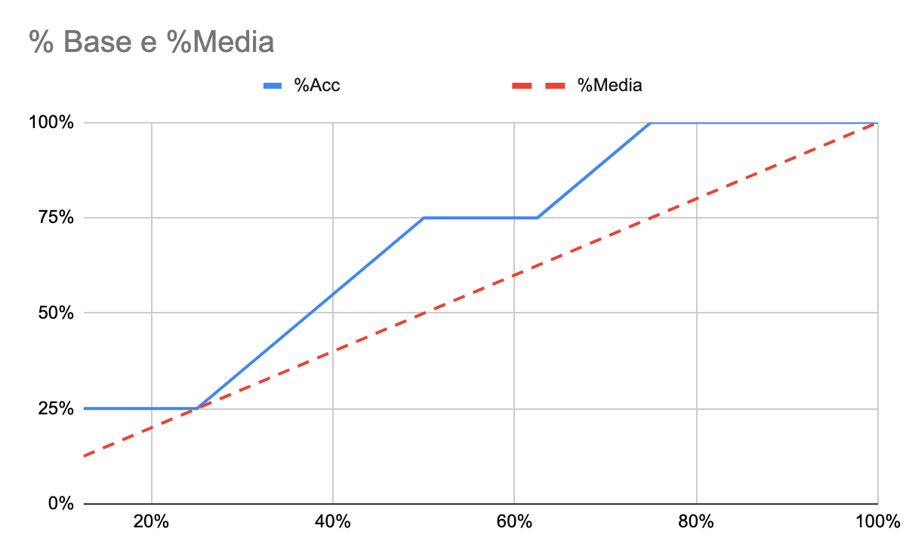
Curva Cumulative Gain
k | Client ID | Propensity Score | Target
1 | 106 | 0.90 | 1
2 | 103 | 0.85 | 0
3 | 105 | 0.71 | 1
4 | 100 | 0.63 | 1
5 | 104 | 0.47 | 0
6 | 102 | 0.36 | 1
7 | 101 | 0.24 | 0
8 | 107 | 0.16 | 0
%Cumulative Propensity Score
25%
25%
50%
75%
75%
100%
100%
100%
% Base
13%
25%
38%
50%
63%
75%
88%
100%
% Acc Score
% da Base
X% da base de clientes, ordenados pela probabilidade de compra, contém Y% de todos os interessados no novo produto.

Slide 13
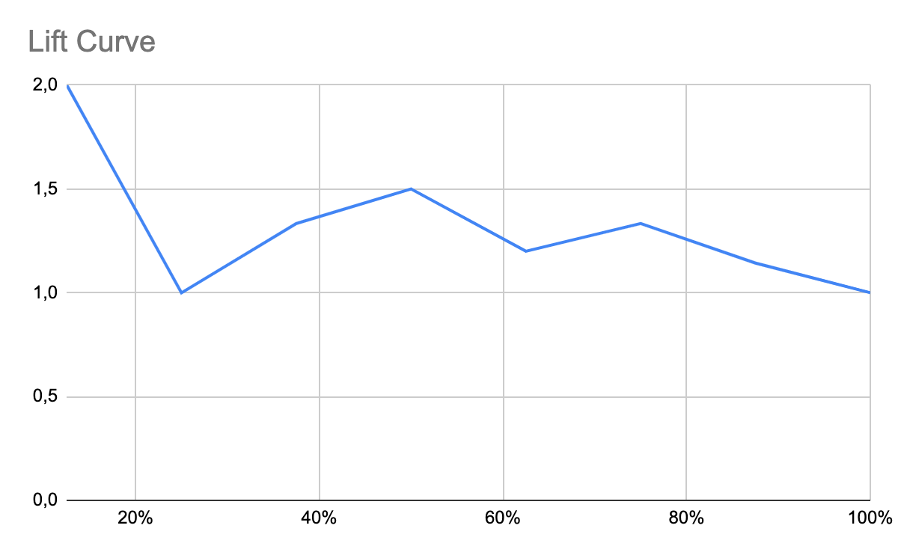
Curva Lift
k | Client ID | Propensity Score | Target
1 | 106 | 0.90 | 1
2 | 103 | 0.85 | 0
3 | 105 | 0.71 | 1
4 | 100 | 0.63 | 1
5 | 104 | 0.47 | 0
6 | 102 | 0.36 | 1
7 | 101 | 0.24 | 0
8 | 107 | 0.16 | 0
%Acc Propensity Score
25%
25%
50%
75%
75%
100%
100%
100%
% Base
13%
25%
38%
50%
63%
75%
88%
100%
%Mean Model
13%
25%
38%
50%
63%
75%
88%
100%
Lift
2,0
1,0
1,3
1,5
1,2
1,3
1,1
1,0
Quantas vezes o modelo de ML é
melhor que o modelo Baseline para cada % da base?

Slide 14
Curva ROI

Slide 15
3. Métricas de Ranking

Slide 16
As Métricas Top k ( @k )
São métricas utilizadas para medir a performance da ordenação.
Precision Top K ( Precision @k )
Recall Top K
F1-Metric Top K
Average Precision Top K
Average Precision

Slide 17
Precision Top K
De todos os exemplos que eu predisse como verdadeiro, quantos realmente eram verdadeiros ?
Contar quantas predições foram corretas até k e dividir por todas as predições realizadas pelo modelo até k.
k | Client ID | Propensity Score | Target
1 | 106 | 0.90 | 1
2 | 103 | 0.85 | 0
3 | 105 | 0.71 | 1
4 | 100 | 0.63 | 1
5 | 104 | 0.47 | 0
6 | 102 | 0.36 | 1
7 | 101 | 0.24 | 0
8 | 107 | 0.16 | 0
Precision Top k
1.0
0.50
0.66
0.75
0.60
0.66
0.57
0.50
# Predições corretas até k
----------------------------------------
# Total de predições realizadas até k
Precision Top 4
3
---
4
Precision Top 4
= 0.75

Slide 18
Recall Top K
De todos os exemplos que realmente são verdadeiros, quantos eu predisse ser verdadeiro?
Contar quantos predições foram corretas até k e dividir por todos os exemplos verdadeiros
k | Client ID | Propensity Score | Target
1 | 106 | 0.90 | 1
2 | 103 | 0.85 | 0
3 | 105 | 0.71 | 1
4 | 100 | 0.63 | 1
5 | 104 | 0.47 | 0
6 | 102 | 0.36 | 1
7 | 101 | 0.24 | 0
8 | 107 | 0.16 | 0
Recall Top k
0.25
0.25
0.50
0.75
0.75
1.00
1.00
1.00
# Predições corretas até k
----------------------------------------
# Total de exemplos verdadeiros até k
Recall
Top 3
2
---
4
Recall
Top 3
= 0.50

Slide 19
F1-Metric Top K
Qual o valor do F1 score se eu considerar as top k predições do modelo?
Média entre precision e recall
Média Harmônica entre as Classes
k | Client ID | Propensity Score | Target
1 | 106 | 0.90 | 1
2 | 103 | 0.85 | 0
3 | 105 | 0.71 | 1
4 | 100 | 0.63 | 1
5 | 104 | 0.47 | 0
6 | 102 | 0.36 | 1
7 | 101 | 0.24 | 0
8 | 107 | 0.16 | 0
F1-Score Top k
0.40
0.33
0.62
0.75
0.66
0.80
0.73
0.66
(Precision @k) * (Recall @k)
n x ----------------------------------------
(Precision @k) + (Recall @k)
F1-Score Top 4
0.75 * 0.75
2 x ------------------
0.75 + 0.75
F1-Score Top 4
= 0.75

Slide 20
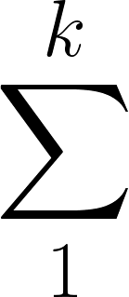
Average Precision Top k
AP diz quanto dos clientes relevantes estão concentrados no Top k
k | Client ID | Propensity Score | Target
1 | 106 | 0.90 | 1
2 | 103 | 0.85 | 0
3 | 105 | 0.71 | 1
4 | 100 | 0.63 | 1
5 | 104 | 0.47 | 0
6 | 102 | 0.36 | 1
7 | 101 | 0.24 | 0
8 | 107 | 0.16 | 0
Precision Top k
1
0.5
0.66
0.75
0.6
0.66
0.57
0.5
Recall Top k
0.25
0.25
0.5
0.75
0.75
1
1
1
Avg Precision Top k
-
0
0.16
0.35
0.35
0.51
0.51
0.51
Avg. Precision
(Recall @k - Recall @k-1) * (Precision @k)

Slide 21

Average Precision
AP diz quanto dos clientes relevantes estão concentrados no Topo do Ranking.
0,80
k | Client ID | Propensity Score | Target | Precision Top k | Recall Top k | Average Precision
1 | 106 | 0.90 | 1 | 1 | 0.25 | 0,25
2 | 103 | 0.85 | 0 | 0.5 | 0.25 | 0
3 | 105 | 0.71 | 1 | 0.66 | 0.5 | 0,17
4 | 100 | 0.63 | 1 | 0.75 | 0.75 | 0,19
5 | 104 | 0.47 | 0 | 0.6 | 0.75 | 0
6 | 102 | 0.36 | 1 | 0.66 | 1 | 0,17
7 | 101 | 0.24 | 0 | 0.57 | 1 | 0
8 | 107 | 0.16 | 0 | 0.5 | 1 | 0
Avg. Precision

Slide 22
4. Métricas de Rankeamento
na Prática

Slide 23
Referências
Sobre as métricas de Ranking
https://queirozf.com/entries/evaluation-metrics-for-ranking-problems-introduction-and-examples
https://stats.stackexchange.com/questions/159657/metrics-for-evaluating-ranking-algorithms
https://archive.siam.org/meetings/sdm10/tutorial1.pdf
https://brianmcfee.net/papers/mlr.pdf
Curvas Ranking e Lift
https://towardsdatascience.com/meaningful-metrics-cumulative-gains-and-lyft-charts-7aac02fc5c14
Exemplos de Problemas de Métrica.
https://towardsdatascience.com/20-popular-machine-learning-metrics-part-2-ranking-statistical-metrics-22c3e5a937b6

